Slide 1
Prepositioner

Slide 2
Prepositioner
Prepositioner är oböjliga småord som ofta står framför substantiv eller pronomen.

Slide 3
Prepositioner
Prepositioner är oböjliga småord som ofta står framför substantiv eller pronomen.
De uttrycker någon slags relation, t.ex. plats (Hunden ligger under bordet) eller tid (Eva kommer hem på torsdag).

Slide 4
Prepositioner
Prepositioner är oböjliga småord som ofta står framför substantiv eller pronomen.
De uttrycker någon slags relation, t.ex. plats (Hunden ligger under bordet) eller tid (Eva kommer hem på torsdag).
Prepositioner kan också uttrycka en mer abstrakt relation (Johan tänker på sin familj).

Slide 5
Prepositioner
Rumsprepositioner ”i” eller ”på”
”i”= ”på”

Slide 6

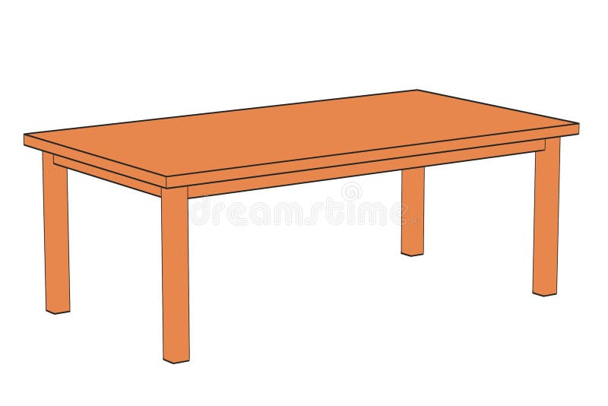
Prepositioner
Rumsprepositioner ”i” eller ”på”
”i”= volym ”på” = en yta

Slide 7
Prepositioner
Rumsprepositioner ”i” eller ”på”
”i”= volym ”på” = en yta

Slide 8
Prepositioner
Rumsprepositioner ”i” eller ”på”
”i”= volym ”på” = en yta
i lådan på bordet

Slide 9
Prepositioner
Rumsprepositioner ”i” eller ”på”
Hus ”i” ”på”
i ett hus
i en affär

Slide 10
Prepositioner
Rumsprepositioner ”i” eller ”på”
Hus ”i” ”på”
i ett hus
i en affär
i kyrkan/i moskén/ i templet
går i kyrkan/ går i skolan
Vid använder ”i” tillsammans med religiösa byggnader

Slide 11
Prepositioner
Rumsprepositioner ”i” eller ”på”
Hus ”i” ”på”
i ett hus
i en affär
i kyrkan/i moskén/ i templet
går i kyrkan/ går i skolan

Slide 12
Prepositioner
Rumsprepositioner ”i” eller ”på”
Hus ”i” ”på”
i ett hus på bio/på restaurang/på café
i en affär
i kyrkan/i moskén/ i templet
går i kyrkan/ går i skolan

Slide 13
Prepositioner
Rumsprepositioner ”i” eller ”på”
Hus ”i” ”på”
i ett hus på bio/på restaurang/på café
i en affär
i kyrkan/i moskén/ i templet
går i kyrkan/ går i skolan
Platser man går till
för att ha roligt.

Slide 14
Prepositioner
Rumsprepositioner ”i” eller ”på”
Hus ”i” ”på”
i ett hus på bio/på restaurang/på café
i en affär på Ica/på Ikea
i kyrkan/i moskén/ i templet
går i kyrkan/ går i skolan

Slide 15
Prepositioner
Rumsprepositioner ”i” eller ”på”
Hus ”i” ”på”
i ett hus på bio/på restaurang/på café
i en affär på Ica/på Ikea
i kyrkan/i moskén/ i templet
går i kyrkan/ går i skolan
När en affär får ett namn använder man ”på”

Slide 16
Prepositioner
Rumsprepositioner ”i” eller ”på”
Hus ”i” ”på”
i ett hus på bio/på restaurang/på café
i en affär på ICA/på Ikea (namn)
i kyrkan/i moskén/ i templet på sjukhuset/på VC
går i kyrkan/ går i skolan på apoteket/på universitet
på jobbet/på kontor

Slide 17
Prepositioner
Rumsprepositioner ”i” eller ”på”
Hus ”i” ”på”
i ett hus på bio/på restaurang/på café
i en affär på ICA/på Ikea (namn)
i kyrkan/i moskén/ i templet på sjukhuset/på VC
går i kyrkan/ går i skolan på apoteket/på universitet
på jobbet/på kontor
Officiella byggnader

Slide 18
Prepositioner
Rumsprepositioner ”i” eller ”på”
Rum ”i” ”på”
i sovrum
i vardagsrum
i köket
i hallen

Slide 19
Prepositioner
Rumsprepositioner ”i” eller ”på”
Rum ”i” ”på”
i sovrum på toaletten
i vardagsrum
i köket
i hallen

Slide 20
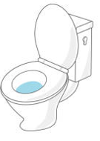
Prepositioner
Rumsprepositioner ”i” eller ”på”
Rum ”i” ”på”
i sovrum på toaletten
i vardagsrum
i köket
i hallen
på toaletten = i badrummet

Slide 21
Prepositioner
Du använder aldrig prepositioner med hem/hemma.
Ex. Jag går hem/Jag är hemma.
Rumsprepositioner ”i” eller ”på”
Rum ”i” ”på”
i sovrum på toaletten
i vardagsrum
i köket
i hallen
på toaletten = i badrummet
i toaletten…

Slide 22
Prepositioner
Rumsprepositioner ”i” eller ”på”
Geografi ”i” ”på”
i ett land
i en stad
i en by (mindre samhälle)
i en region

Slide 23
Prepositioner
Rumsprepositioner ”i” eller ”på”
Geografi ”i” ”på”
i ett land i Sverige
i en stad i Jönköping
i en by (mindre samhälle) i Tenhult
i en region i Skåne

Slide 24
Prepositioner
Rumsprepositioner ”i” eller ”på”
Geografi ”i” ”på”
i ett land på ”gata”/”väg” (adress)
i en stad på torg
i en by (mindre samhälle) på ett berg
i en region på en ö
På Visingsö men I Cypern (Cypern är ett land)

Slide 25
Prepositioner
Rumsprepositioner ”i” eller ”på”
Övrigt ”i” ”på”
i stan
i parken
i affären

Slide 26
Prepositioner
Rumsprepositioner ”i” eller ”på”
Övrigt ”i” ”på”
i stan
i parken
i affären
”ont” i magen/i huvudet/i armen

Slide 27
Prepositioner
Rumsprepositioner ”i” eller ”på”
Övrigt ”i” ”på”
i stan på landet
i parken på stranden
i affären på lekplatsen
”ont” i magen/i huvudet/i armen på kyrkogården
Alla ”platser” = på ex. på parkeringsplatsen

Slide 28
Prepositioner
Rumsprepositioner ”i” eller ”på”
Konkret ”i” ”på”
i handen
i sängen
i väskan

Slide 29
Prepositioner
Rumsprepositioner ”i” eller ”på”
Konkret ”i” ”på”
i handen på handen
i sängen på sängen
i väskan på bordet

Slide 30
Prepositioner
Rumsprepositioner ”i” eller ”på”
Känslor ”i” ”på”
kär i honom arg på honom
galen i henne galen på henne
besviken på honom

Slide 31
Prepositioner
Här är några andra vanliga rumsprepositioner.

Slide 32
Prepositioner
i
Bollen finns i lådan.
på
Saxen ligger på bordet.
till
Han körde till Göteborg.
av (made of)
Kniven är gjord av stål.

Slide 33
Prepositioner
i
Bollen finns i lådan.
på
Saxen ligger på bordet.
till
Han körde till Göteborg.
av (made of)
Kniven är gjord av stål.
  framför
  Stina står framför Pär.
  vid (by)
  Johan sitter vid bordet.
  om
  Vi frågade henne om vägen till Stockholm.
  mot (towards)
  Han kör mot Stockholm.

Slide 34
Prepositioner
i
Bollen finns i lådan.
på
Saxen ligger på bordet.
till
Han körde till Göteborg.
av (made of)
Kniven är gjord av stål.
  framför
  Stina står framför Pär.
  vid (by)
  Johan sitter vid bordet.
  om
  Vi frågade henne om vägen till Stockholm.
  mot (towards)
  Han kör mot Stockholm.
Man är: snäll ”mot” någon

Slide 35
Prepositioner
för
Jag var vikarie för Sture igår.
före (before)
Klassen kom tillbaka före läraren.
genom/igenom (through)
Sture gick genom tunneln.
utan (without)
Ni kan inte resa utan Kalle.

Slide 36
Prepositioner
för
Jag var vikarie för Sture igår.
före (before)
Klassen kom tillbaka före läraren.
genom/igenom (through)
Sture gick genom tunneln.
utan (without)
Ni kan inte resa utan Kalle.
”igenom” kan också vara en ”verbpartikel”
Ex. Läs först igenom texten innan du svara på frågorna. (läs igenom)

Slide 37
Prepositioner
för
Jag var vikarie för Sture igår.
före (before)
Klassen kom tillbaka före läraren.
genom/igenom (through)
Sture gick genom tunneln.
utan (without)
Ni kan inte resa utan Kalle.
efter
Det kom en lastbil efter oss på vägen.
över
Mattan ligger över fläcken på golvet.
bakom
Olle står bakom Nils.
under
Hunden låg under bordet.

Slide 38
Prepositioner
från
Hon gick från stranden.
bredvid (next to/ beside)
Kajsa går bredvid Greta.
mellan
Vi kan gå mellan bilarna?
hos (at someone´s place)
Jag är hemma hos min kompis

